Slide 1


Slide 2
Задание 2 «Угадай героя сказки»

Slide 3
Нет ни речки, ни пруда. Где воды напиться? Очень вкусная вода В ямке от копытца.

Slide 4


Slide 5
Лечит маленьких детей, Лечит маленьких зверей. Сквозь очки на всех глядит Добрый доктор...

Slide 6
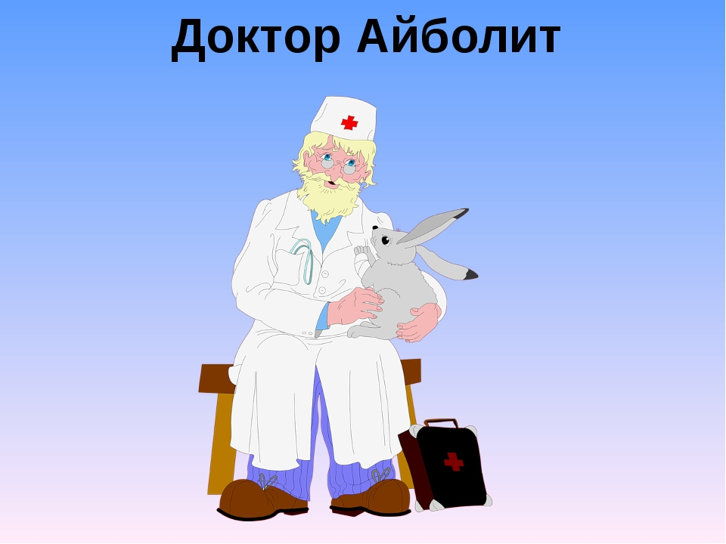

Slide 7
На лесной опушке Сидит она в избушке. Спокойно жить не хочет, Царевичей морочит. Ступа с метелкой ей дорога, Это зловредная...

Slide 8


Slide 9
С букварем шагает в школу Деревянный мальчуган. Попадает вместо школы В полотняный балаган. Как зовется эта книжка? Как зовется тот мальчишка?

Slide 10
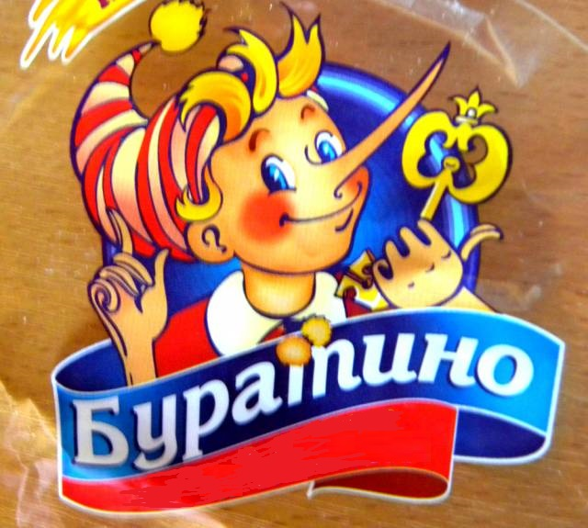

Slide 11
Летела стрела и попала в болото, И в этом болоте поймал ее кто-то. Кто, распростившись с зеленою кожей, Сделался милой, красивой, пригожей?

Slide 12


Slide 13
Из леса птицы прилетают, Детишек малых забирают, К Яге в избушку их несут И в детской сказочке живут.

Slide 14


Slide 15
Отыскала мама дочку В распустившемся цветочке. Кто читал такую книжку, Знает девочку-малышку.

Slide 16


Slide 17
Оперением горя, Вся сверкает, как заря, А Иван-дурак ночами ее ловит для царя. Он ей в хвост сумел вцепиться, А зовут ее...

Slide 18


Slide 19
Я красив, силен, могуч, Я грознее грозных туч, Я умнее всех, нет слов, — Много у меня голов.

Slide 20


Slide 21
Сейчас потолкуем о книжке другой, Тут синее море, тут берег крутой. Старик вышел к морю, он невод забросил. Кого он поймает и что он попросит?

Slide 22


Slide 23


